Slide 1

TESIS PREVIO A LA OBTENCIÓN DEL TÍTULO DE: MAGISTER EN FINANZAS EMPRESARIALES
APLICACIÓN DE UNA PROPUESTA METODOLÓGICA PARA LA PLANIFICACIÓN Y EL GERENCIAMIENTO DE PROYECTOS INMOBILIARIOS
Autor : Ing. Luis Espinoza Aldaz
Coordinador : Ing. Cesar Ruiz
Director : Econ. Oscar Peñaherrea
Oponente : Ing. René Bueno

Slide 2
INTRODUCCIÓN
A partir de la dolarización la actividad de la construcción ha sido uno de los pilares fundamentales en el desarrollo del país, se ha convertido en fuente de empleo, ha incentivado la inversión lo cual ha permitido que exista demanda de bienes a través de la construcción de los proyectos inmobiliarios.
El aumento de empresas dedicadas a la construcción, la coyuntura económica del país demanda que la actividad cuente con más especialización tanto en la planificación como en la gerencia de proyectos inmobiliarios, esta necesidad también está dada a través de los organismos de control así como la responsabilidad de administrar técnicamente un riesgo de una inversión considerable, contando también que se pone en las manos de la gerencia el dinero de las personas que confían en el proyecto.

Slide 3
DETERMINACIÓN DEL PROBLEMA
A lo largo del tiempo se ha podido visualizar a todo tipo de profesionales y no profesionales de la construcción ingresar al negocio, con la idea de incrementar sus ingresos o hacer rendir una inversión que poseen.
Este escenario de ingreso de todo tipo de personas al negocio inmobiliario tuvo sus pros y sus contras, por un lado muchas constructoras que prestan sus servicios de construcción crecieron, sin embargo los promotores o dueños del dinero no tenían la experiencia en la planificación y en la gerencia de proyectos lo cual muchas veces desembocó en que no regresen por otro proyecto, o a su vez identificaron que su margen no fue el esperado, en muchos casos no saben cuánto ganaron, al no tener adecuados procesos, estrategias en las diferentes áreas, es muy común ver proyectos que no se desarrollaron en los plazos que se estimaron, se extendieron demasiado, los presupuestos no se realizaron bien, como tal la proyección de su ganancia no es real, y el inversionista no está dispuesto a dejar de ganar lo que el espera, tomando como base un precio del mercado y aumentarlo sin ningún control, esto desemboca en que se manejen precios de ventas de inmuebles sin ningún tipo de responsabilidad, lo cual puede terminar siendo una garantía irreal.

Slide 4
OBJETIVO GENERAL
Definir una metodología que pueda ser aplicada por personas naturales o jurídicas dedicadas a la construcción de proyectos inmobiliarios mediante una serie de procesos para la planificación y la gerencia de proyectos inmobiliarios.

Slide 5
OBJETIVOS ESPECÍFICOS
Investigar y analizar los conceptos básicos referentes a la planificación de proyectos inmobiliarios.
Investigar y analizar las etapas de la gerencia de proyectos inmobiliarios.
Analizar las diferentes alternativas de financiamiento para proyectos inmobiliarios.
Analizar el comportamiento financiero de un proyecto inmobialiario y sus respectivos índices financieros.
Establecer el criterio del modelo óptimo de la estructura financiera del proyecto inmobiliario.

Slide 6
Proyectos
A la gestión de proyectos también se la define como el uso de herramientas técnicas derivadas de buenas prácticas y también del uso de estándares internacionales para así asegurar el cumplimiento de los objetivos específicos dentro del tiempo específico, del presupuesto y con la calidad que se requiere.
Entorno de Un Proyecto
Proyecto
Marco legal
Clima
Marco económico
Orden público
Mercados
Tendencias culturales
Tendencias sociales

Slide 7
Etapas de un Proyecto Inmobiliario
Se definen para este análisis que todo proyecto inmobiliario se debe dividir en 5 fases o etapas las cuales se los va a medir en base al cumplimiento del punto de equilibrio de cada una de estas etapas:
Etapa Administrativa
Etapa Legal
Etapa Comercial
Etapa Técnica
Etapa Financiera
Es importante mencionar que todas tienen relación ya que cada etapa enmarca aspectos muy importantes para el adecuado desarrollo del proyecto inmobiliario, si alguna falla, puede que el proyecto general tenga alguna falla o desemboque en mayores tiempos o pérdida de dinero.

Slide 8
Etapa Administrativa
En esta etapa vamos a definir la estructura organizacional
Definición de políticas
Definición de alcance del proyecto.
Gerente
Control de las áreas
Administrativo
Definir Organización
Definir Profesionales
Seguros
Contabilidad
Tributaria
Correspondencia y Archivo
Reportes al dueño Constrol de cartera
Legal
Promesas / Escrituras
Licencias y Permisos
Horizontal
Abogado
Esquema Legal
Fiducia
Compañia
Otros
Técnica
Control Diseños
Construcción
Control Evaluación
Costos
Programación
Comercial
Mercadeo
Publicidad
Ventas
Detalle de clientes
Manejo de Pagos y Cuotas
Financiero
Definición estructura financiera
Obtención de recursos
Control, presupuestos de obra
Constrol de pagos
Elaboración de informes
Manejo de Indicadores
Dueño
Toma de Decisiones

Slide 9
Estructura con Fideicomiso
Legal
Junta Administradora del Fideicomiso
Constructivo
Financiero Contable
Ventas y Mercadeo
Fideicomiso Inversionistas Iniciales
Diseños técnicos (arquitectonicos, ingenierias)
Proyecto
Gerente del Proyecto
Bancos

Slide 10
ETAPA LEGAL
Para el análisis de la etapa legal partimos primero con la definición de que tipo de empresa o compañía se requiere, persona natural o jurídica, si el proyecto se realiza con un Fideicomiso o a título personal, siendo las mas comunes en la construcción las siguientes estructuras:
Persona natural
Compañía Limitada
Compañía anónima
Sociedad en cuentas de participación
Sociedad Civil
Dependiendo de la conformación de las mismas se puede optar o no por la conformación de los siguientes Fideicomisos:
Fideicomiso Mercantil Inmobiliario
Fideicomiso de Administración

Slide 11
ETAPA LEGAL
Posterior a la conformación del modelo a utilizarse que debe estar perfeccionado debemos confirmar los siguientes aspectos:
El terreno no debe tener gravámenes.
El terreno no tenga algún litigio por parte de el o los dueños.
El terreno no posea prohibición de enajenar.
El terreno no se encuentre en derechos y acciones.
Que el o los socios no se encuentren con algún impedimento.
Que el o los socios no tengan juicios pendientes.
Si es una empresa la originadora que esta posea los documentos de Sri, Superintendencia de compañías, Iess al día y sin ningún problema.
De esta manera damos Ok al equilibrio legal.

Slide 12
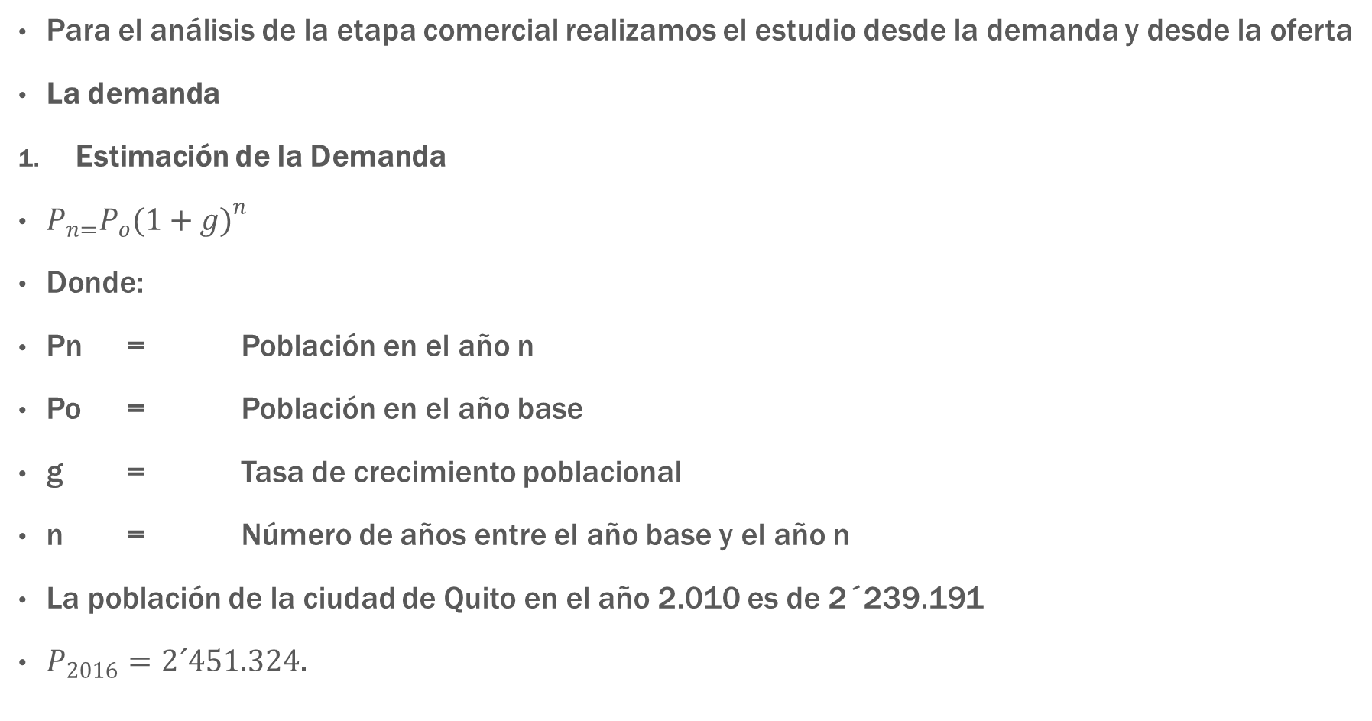
ETAPA COMERCIAL
Para el análisis de la etapa comercial realizamos el estudio desde la demanda y desde la oferta
La demanda
Estimación de la Demanda
$P_{n=}P_{o}{(1+g)}^{n}$
Donde:
Pn = Población en el año n
Po = Población en el año base
g = Tasa de crecimiento poblacional
n = Número de años entre el año base y el año n
La población de la ciudad de Quito en el año 2.010 es de 2´239.191
$P_{2016}=2´451.324$.

Slide 13
Estimación de la demanda
Se puede estimar la demanda por ejemplo para un proyecto de construcción declarado bajo el régimen de declaratoria de propiedad horizontal en una zona urbana obteniendo información que es necesaria para ello información de fuentes primarias, tomando en cuenta la información de población revisada en el capítulo anterior podemos ver que:
Población total ciudad de Quito 2´451.324 Habitantes.
Población del área urbana (72%) 1´764.953 Habitantes.
Número de personas promedio por hogar 3.54 para Pichincha
Número de hogares. 498.574 Hogares
Hogares sin vivienda (40.26%) 200.725 Hogares
Hogares con ingresos superiores a $ 1.000 (44.3%) (Inec, 2013) 88.921 Hogares
Hogares que prefieren comprar en carcelén (5.96%) 5.299 Hogares

Slide 14
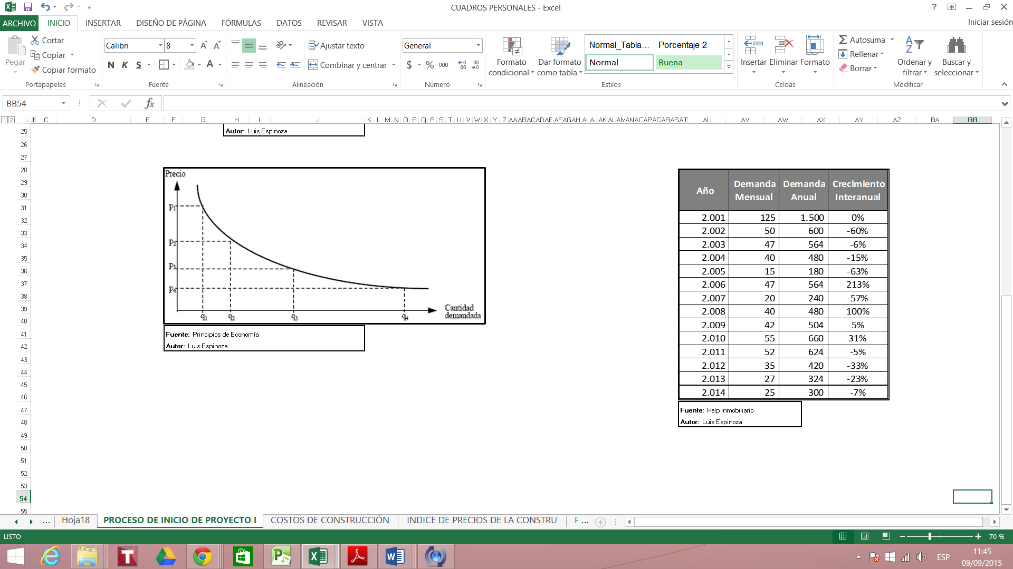

Proyección de la Demanda
Mediante Tasas de Crecimiento
VF=VP${(1+g)}^{n}$
${(1+g)}^{n}=\frac{VF}{VP}$
g = $\sqrt[n]{VF−VP−1}$
g= $\frac{(−60\%+\left(−6\%\right)+\left(−15\%\right)+\left(−63\%\right)+213\%+\left(−57\%\right)+100\%+5\%+31\%+\left(−5\%\right)+\left(−33\%\right)+\left(−23\%\right)+(−7\%)}{14}$
g = 4.53%.

Slide 15
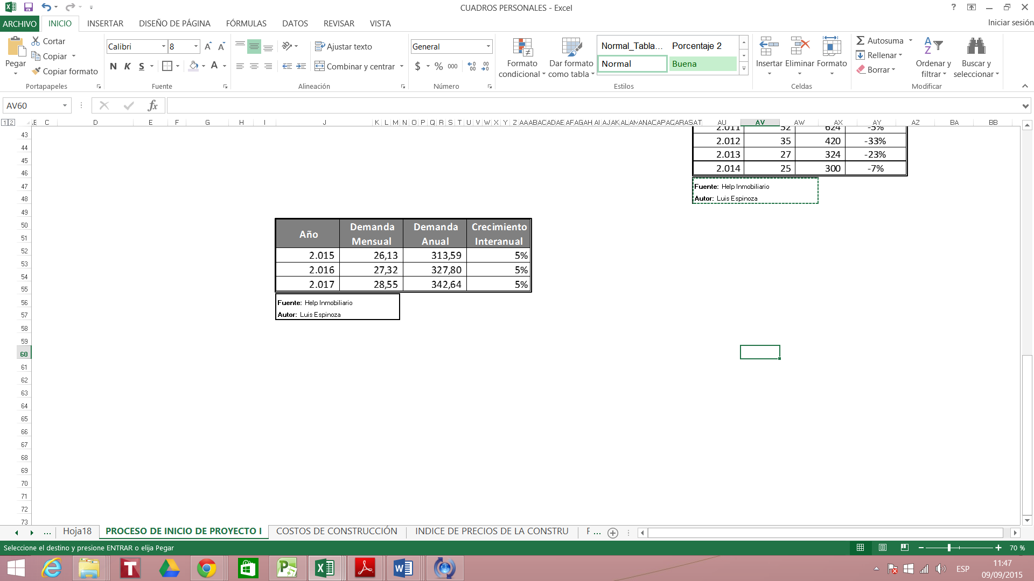
Proyección de la Demanda
La demanda proyectada se calcula multiplicando el valor del año anterior por uno más la tasa de crecimiento (1+g), en este caso con una tasa de crecimiento de 4.53% la demanda proyectada para los siguientes 3 años es:
Demanda proyectada Carcelén

Slide 16
Análisis de la Oferta
Para el análisis de la Oferta es importante tener en cuenta varios puntos como son los siguientes:
Histórico de Proyectos en la Ciudad por año y por sector.
Unidades Construidas y disponibles en la ciudad y por sector.
Tasa de absorción de las ventas por sector y por tipo de unidades ya sean casas o departamentos.
Metrajes promedios por tipo y por zona.
Precios promedios de las unidades por tipo y por zona.
Análisis de la oferta por status de la obra y por zona.
Análisis de la oferta por tipo de proyecto (Clase Media, Media Alta-Alta, VIP).

Slide 17
Análisis de la Oferta

Slide 18
Etapa Técnica
El primer paso para empezar un proyecto inmobiliario es la obtención del IRM el cual contiene información importante a cerca del lote en donde se va a construir el terreno, tales como la zonificación, cuantos metros se puede construir, y que altura, si existen afectaciones al lote o no.
EL segundo paso es solicitar un estudio topográfico y georreferenciado para determinar las áreas, así como también topografías y pendientes del lote.
El tercer paso es la presentación del proyecto arquitectónico a la entidad colaboradora, aquí es donde se encargan de revisar las reglas técnicas del proyecto arquitectónico y la emisión de un certificado de conformidad.
El cuarto paso previo a la obtención del certificado de conformidad del proyecto arquitectónico es la presentación de los estudios estructurales y de ingenierías, para que la misma entidad los revise y emita un certificado de conformidad de las estructuras e ingenierías.
El quinto paso es solicitar el informe de cumplimiento de normas técnicas al cuerpo de bomberos de Quito, esto se lo tiene que realizar siempre y cuando la edificación supere los 4 pisos de altura y la construcción sea mayor a 500 m2, con esto se emite un certificado de conformidad de normas técnicas de bomberos.
El sexto paso es la solicitud de la licencia LMU20 (Licencia Metropolitana Urbanística), con lo cual ya se puede empezar la obra.
El séptimo paso es dar aviso mediante un formulario a la agencia metropolitana de control del inicio de la obra.

Slide 19
Etapa Técnica

Slide 20
Definición de Presupuesto

Slide 21
Definición de Cronograma de Obra

Slide 22
Etapa Financiera
Consideraciones de la etapa financiera:
Punto de equilibrio del Proyecto
Forma de cálculo para el financiamiento con la Banca
Se elabora un supuesto para un proyecto de construcción de 144 viviendas y se elaboran 4 escenarios reales del sector de la construcción, los cuales son:
Escenario Capital Propio, aquí el constructor recibe el 30% de dinero de los clientes que compran en el proyecto y el pone el efectivo necesario para todo el proyecto.
Escenario Económico, este supuesto es muy apegado a la realidad actual puesto que el constructor recibe solamente el 10% de los ingresos de los compradores, el aporta los estudios y el terreno, y lo demás va con financiamiento bancario.
Escenario Medio, aquí se modela el enfoque que tenía la banca hasta hace un año para prestar dinero, es decir 33% aporte del promotor, 33% ingreso por pre ventas, 33% crédito bancario.
Escenario Medio Alto Alto, aquí vamos a ver un modelo en el cual el constructor se apalanca con el dinero que recibe por los compradores que es el 50% de los ingresos, y con un crédito de la banca, el constructor aporta terreno y estudios.

Slide 23
Punto de Equilibrio

Slide 24
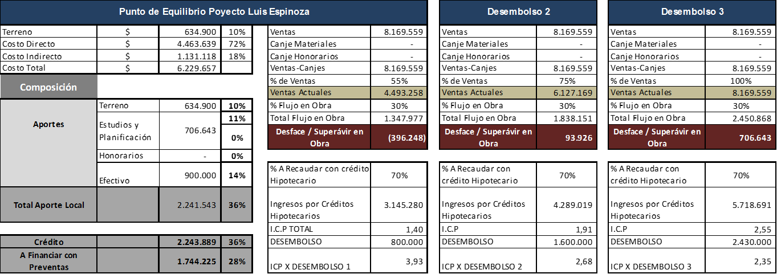
Punto de Equilibrio Bancario

Slide 26
Dentro del análisis de los indicadores financieros podemos tomar al escenario económico como el de mayor relevancia, se trata de un proyecto que se construye solamente con el aporte del terreno, y de estudios por parte del promotor, este proyecto recibe por parte de los compradores un 10% del crédito como entrada en obra y el 90% contra la entrega, se apalanca en la banca para su construcción y está asociado a la nueva propuesta del gobierno la vivienda VIP, si tomamos como el indicador de mayor importancia al Van, este es el proyecto con mejor Van, y su TIR también es la que mas destaca.

Slide 27
Conclusiones
El panorama económico del Ecuador se ha tornado complejo en el año 2.015, principalmente por la baja del precio del petróleo y la apreciación del dólar, acompañado de la situación difícil que atraviesan los demás países, esto ha hecho que nuestra economía no crezca al mismo ritmo que lo ha venido haciendo.
El gobierno ha implementado un plan de apoyo para la construcción de viviendas para la clase media, las cuales las ha llamado Vip (vivienda de interés público), la construcción de este tipo de viviendas está atado a una alianza con la banca privada para subsidiar la tasa al 4.99% con una entrada de solo el 5%, haciendo que los constructores regresen a ver más a este segmento.
En el Ecuador la construcción de proyectos inmobiliarios es considerada como tradicional y de cierta manera informal por varias razones como por ejemplo, que no se aplica una metodología de gerencia de proyectos basada en alguna técnica con estándares internacionales.
La metodología para la planificación y gerencia de proyectos inmobiliarios es aplicable a todo proyecto inmobiliario, ya que permite el manejo ordenado de la información, reduce el riesgo de quiebra o de iliquidez de un proyecto.

Slide 28
Se analizó los diferentes escenarios optimistas y pesimistas, y también las fuentes de financiamiento de un proyecto con o sin financiamiento.
De acuerdo al análisis financiero del proyecto inmobiliario una vez que se han aplicado las herramientas financieras, el proyecto que presenta mejores cifras es el que tiene mayor número de ventas y tiene financiamiento con el sistema financiero.
El modelo óptimo de una estructura financiera para un proyecto inmobiliario es aquel en el que el promotor aporta un 10% del costo total entre terreno, estudios, tasas, permisos, un 70% del costo total que venga del financiamiento con la banca, y el 20% del ingreso de los compradores, pero siempre manteniendo en cuenta que todo proyecto depende de su éxito comercial.

Slide 29
Recomendaciones
Es recomendable que el gobierno continúe con el subsidio de las tasas para vivienda de interés prioritario a través de la banca privada para dinamizar la oferta de viviendas de interés medio.
El constructor debe tomar en cuenta los escenario políticos y económicos del país, hacia donde está encaminando las políticas de vivienda para poder tomar la mejor decisión, actualmente la banca privada mantiene restringido el financiamiento para proyectos de más de $ 70.000, están enfocados en el financiamiento de viviendas de interés prioritario con la banca privada y de interés social con la banca pública.
Se recomienda a las empresas constructoras establecer una metodología que les permita planificar de una manera técnica y que la gerencia de proyectos sea manejada con los estándares que demanda un proyecto de inversión de este tipo.
Se puede aprovechar las fuentes de financiamiento para un proyecto inmobiliario tomando en cuenta que la banca privada está financiando más del 33% del costo total siempre y cuando estos proyectos sean de interés prioritario o de interés público, sin embargo el crédito se mantiene restringido para proyectos de más nivel.

Slide 30
Se recomienda realizar un análisis financiero con los posibles escenarios considerando varios niveles de ventas, y atado al tipo de proyecto, es decir si son casas o departamentos, dependiendo del análisis de oferta y demanda, el segmento al cual va dirigido, la capacidad de pago de sus compradores, las fuentes de financiamiento para el proyecto, la coyuntura política y económica, y en base a estas variables tomar la mejor decisión en base a lo que sea más atractivo para el inversionista.
Como analista financiero recomiendo la aplicación de la estructura financiera óptima para el proyecto de construcción de 144 casas en el sector de Carcelén, dirigido a un segmento de mercado de clase media, media baja en la cual el cliente paga el 10% de la entrada de la vivienda y el 90% con crédito al final, el constructor aporta el 20% del costo del proyecto y la banca financia el 70% del mismo, sus indicadores como el VAN $2´706.611,77 su TIR 79.48% son más altos que los otros modelos y sus indicadores de liquidez, endeudamiento y rentabilidad son buenos ya que su utilidad neta es de $ 832.790,95, al no utilizar sus recursos el inversionista puede aprovechar de esa disponibilidad de efectivo para emprender otro proyecto o algún otro tipo de inversión, sin embargo la decisión final la tiene el inversionista

Slide 31
MUCHAS GRACIAS

